Slide 1
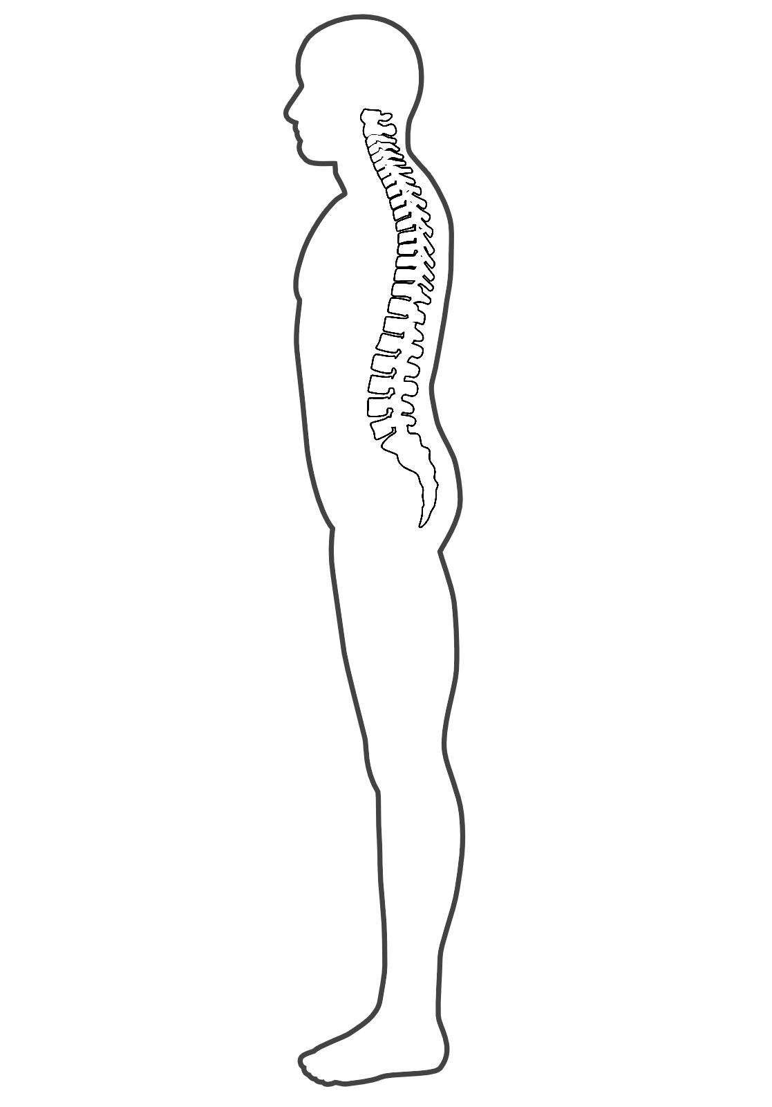
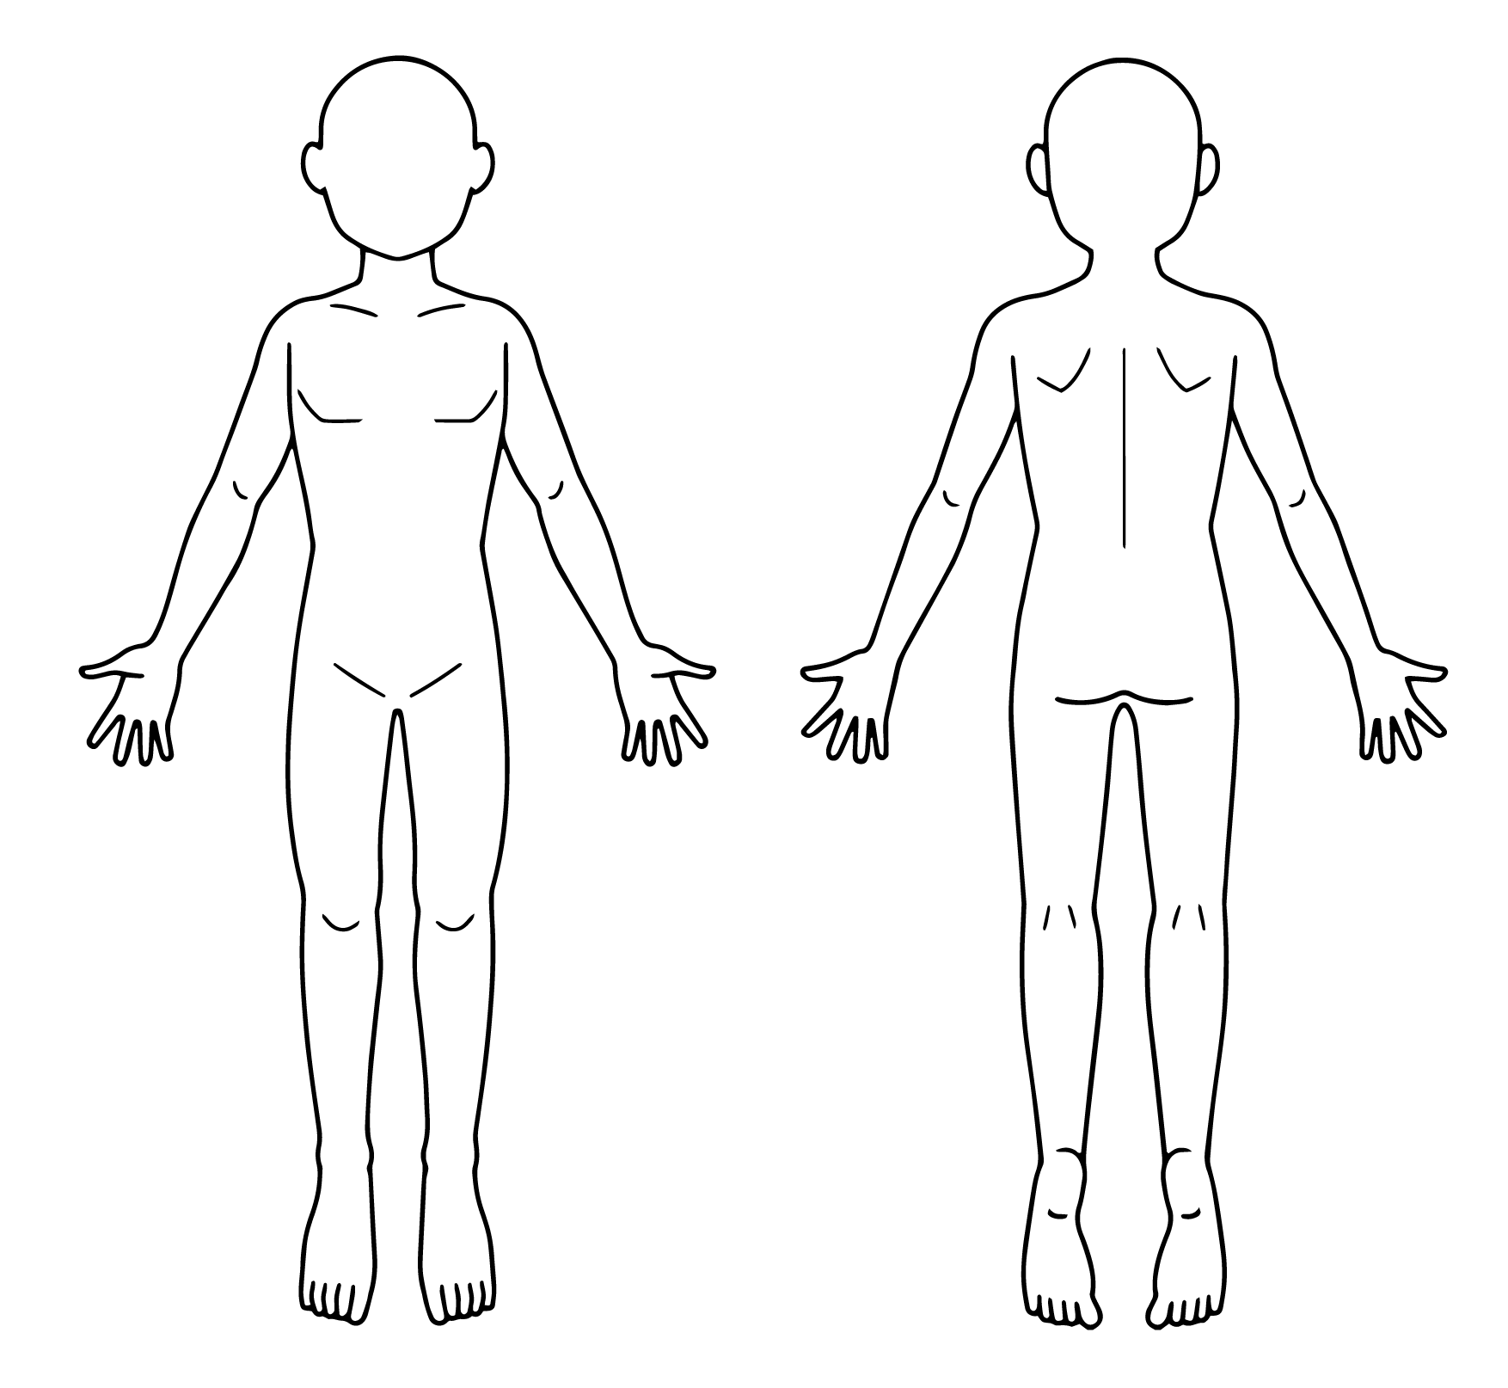

情報共有シート
ご利用者名：
{{patient_name}}
様
作成日
{{created_date}}
担当施術者名：
{{therapist_name}}
１．現在の身体状況、治療目的
{{body_status}}
２．最近のご様子
{{recent_state}}
感覚異常のある部位
関節拘縮のある関節
筋肉の硬さのある部位
痛みのある部位
3．共有ポイント
{{shared_points}}
［備考］
{{notes}}
※本シートは施術時に拝見できた情報を共有できればと思い作成しております。今後書式など変更の可能性があります。
※本シートは担当ケアマネジャー様にも共有しております。

